Slide 1
Snižování rychlosti pomocí represivních systémů v praxi

Slide 2
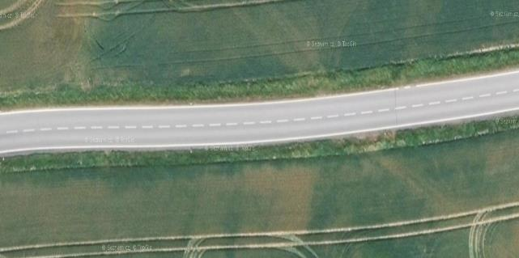
UnicamVELOCITY4
Měření úsekové rychlosti
Dvoustopá vozidla
Jednostopá vozidla
Celá šíře vozovky
Detekční čára systém MUR
Detekční čára systém MUR
Pohled kamery
Pohled kamery

Slide 3
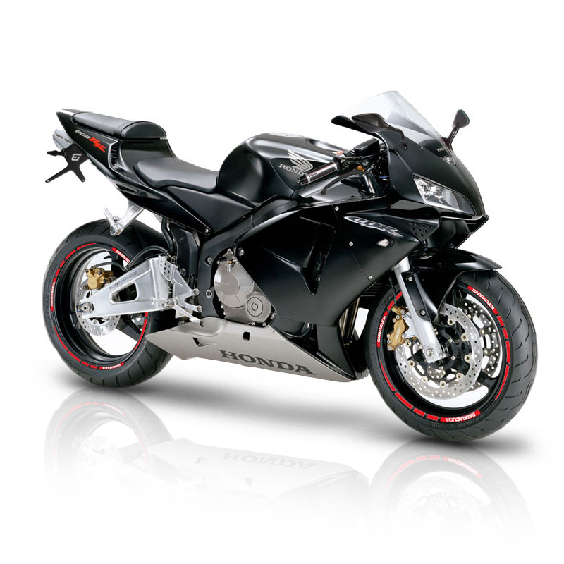
UnicamVELOCITY4
Umožňuje změřit vozidlo, které předjíždí
Umožňuje změřit jednostopé vozidlo

Slide 4
UnicamSPEED-R
Multifunkční zařízení
Měření okamžité rychlosti
Měření úsekové rychlosti
Moderní radarový systém
Nezávislé měření každého vozidla
Současné měření rychlosti všech vozidel v záběru radaru bez ohledu na jejich počet a směr jízdy
Lze stěhovat mezi několika stanovišti
Lze řešit jako ostrovní systém na solární napájení
Snadná instalace

Slide 5
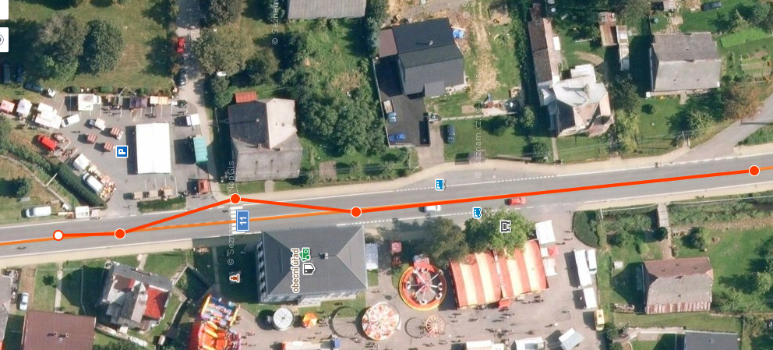
UnicamSPEED-R – příklady aplikace v praxi

Slide 6
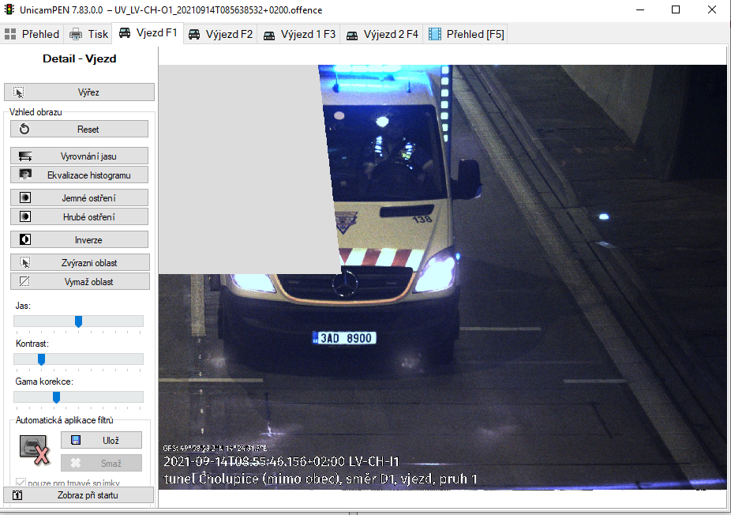
MUR - výstup

Slide 7
Výsledky implementace systémů

Slide 8
MUR – Opatov, Svitavy
Statistické měření 4-5/2019
46 % vozidel jede víc než 60 km/h – 3700 přestupků denně
Represivní systém od 7/2020 – četnost dokumentace přestupku
07/2020 – 0,3 % vozidel
08/2020 – 0,3 % vozidel
09/2020 – 0,2 % vozidel
10/2020 – 0,4 % vozidel
… průměr od 07/2020 do 12/2022 je 0,35 % ➔ 130 x méně než při statistice
Průměrně 29 přestupků denně

Slide 9
MUR I/6
Instalace 11/2021
Ověření 3/2022
Od 1.1.2021 do 1.11.2021 – 10 měsíců
11x DN s následky na zdraví nebo na životě (4 x U, 3 x TZ, 11 LZ)
8/2021 – 2x DN (4x U, 2 TZ, 3 LZ)
Od 1.11/2021 do 31.5.2023 - 19 měsíců
4x DN s následky na zdraví nebo životě (5 x LZ)

Slide 10
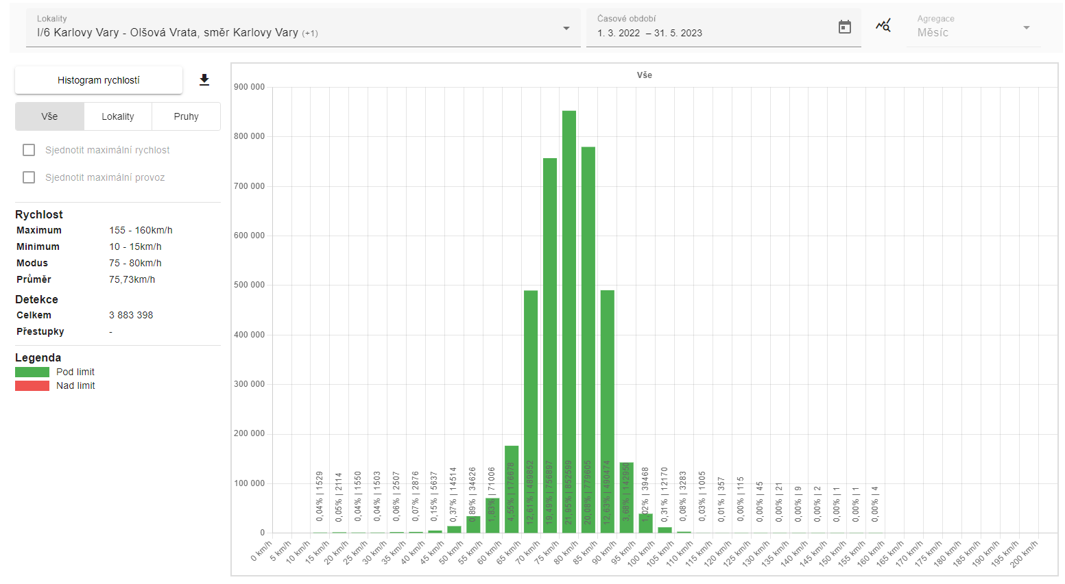
MUR I/6

Slide 11
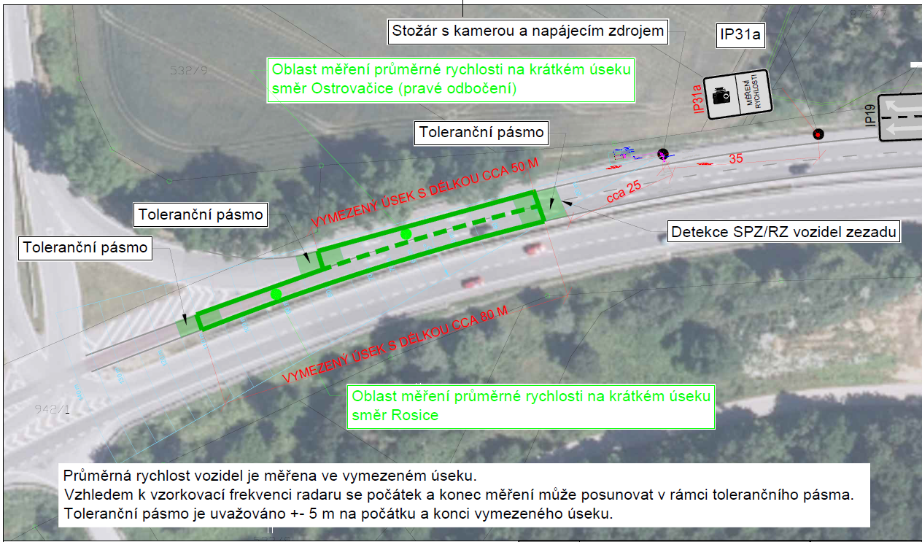
MUR I/23 x II/602

Slide 12
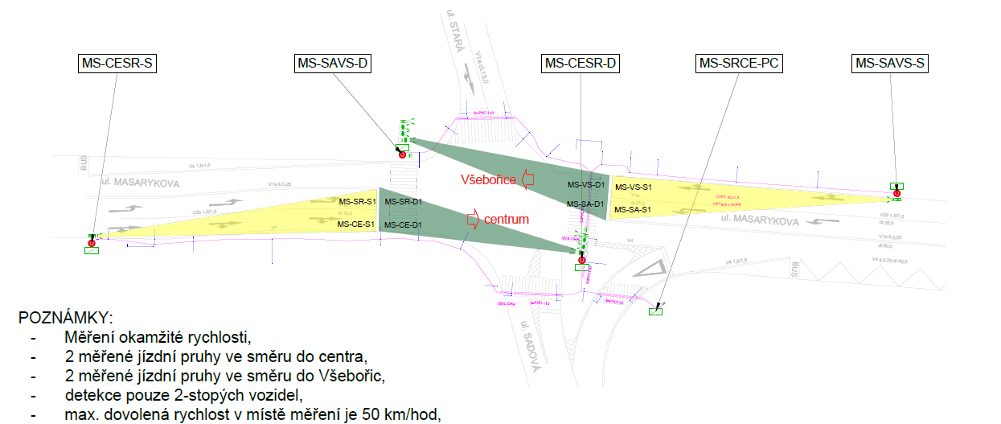
DJČ a MOR Ústí n. L. – Masarykova x Sadvá
Přehledová kamera
Detailová kamera a radar
Detailová kamera a radar
Technologický bod
Přehledová kamera
Detekce přestupků již cca 10 let
Rekonstrukce na podzim 2022

Slide 13
DJČ a MOR Ústí n. L. – Masarykova x Sadová

Slide 14
MUR – Tunely ŘSD
Měření probíhá
D1 Klimkovice – 0,97 %
D8 Panenská – 0,77 %
D8 Radejčín – 0,49 %
D0 Cholupice – 0,44 %
D0 Lochkov – 0,49 %
D5 Valík – 0,14%
Měření neprobíhá
I/42 Husovice – 3,96% ➔tj 4x až 28x více než v jiných tunelech (1000-1400 aut denně), město navíc jasně prezentuje, že se neměří

Slide 15
Závěr
Ihned po instalaci měřidla je patrný značný pokles četnosti překračování rychlosti
V čase dochází k dalšímu poklesu
Funguje to pro radar i úsek
Nefunguje to, když se nevymáhají sankce
Snížená rychlost pomocí PDZ je respektována málo
Pozor na LŘD, tunely apod

Slide 16
Děkuji Vám za pozornost. obchodunicam@camea.cz

